Slide 1



Análisis de estrategias para mejorar sobrevida del paro cardiorrespiratorio extrahospitalario en Chile
Roberto Araneda Ortega
Director Centro Metropolitano de Atencion Prehospitalaria

Slide 2

Contexto de la situación a nivel internacional
Paro Cardiorrespiratorio Fuera del Hospital (OHCA)
  800.000 personas al año aprox. (EU/UE)
  Incidencia variable *
  Sobrevida Aprox. 8-10% Promedio **
    Aeropuertos 32% ***
  Por cada minuto de colapso, disminuye entre 10-12% sobrevida
    *Temporal Differences in Out-of-Hospital Cardiac Arrest Incidence and Survival DOI: 10.1161/CIRCULATIONAHA.113.004164
    **The Effects of Public Access Defibrillation on Survival After Out-of- Hospital Cardiac Arrest: A Systematic Review of Observational Studies DOI10.1161/CIRCULA TIONAHA.117.029067
    *** Out-of-hospital cardiac arrest survival in international airports DOI 10.1016/RESUSCITATION.2018.03.04

Slide 3
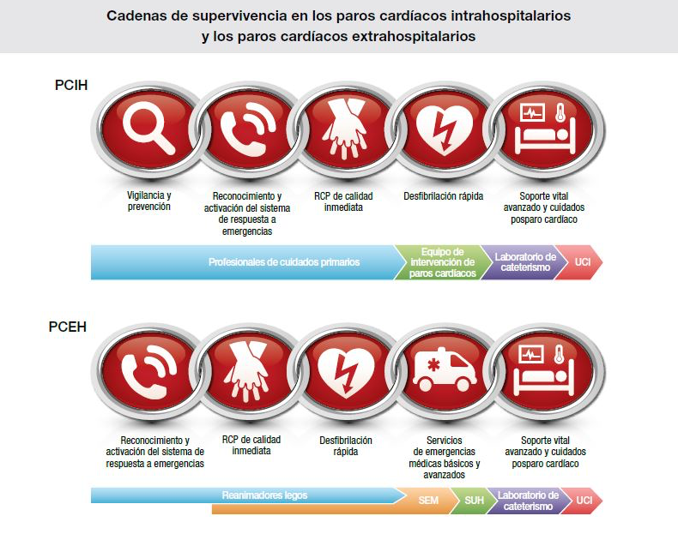
Pasos para asegurar sobrevida

Slide 4
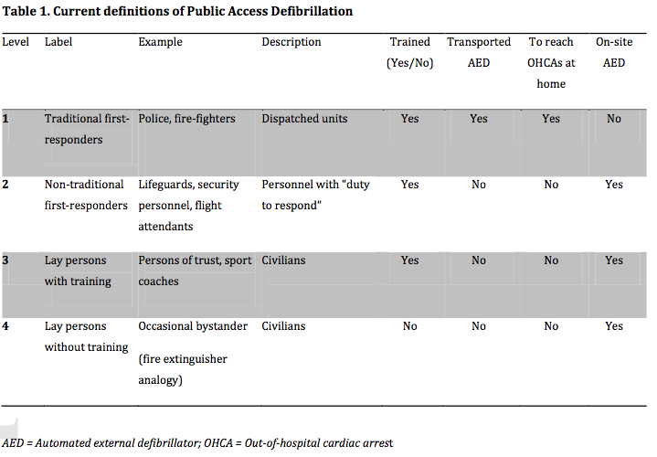
Conformación de programas sobre uso de DEA
1980 primer reporte en modelo EMS
1990 AHA implementa FUTURE CPR
Implementación a nivel mundial
  Suecia 4,2/1000 hbts.
  Japón 3,2/1000 hbts.
  EEUU 3,1/1000 hbts.

Slide 5
Implementación: Fortalezas y debilidades
Diferencias de incidencia hogar vs lugar público.
Sobrevida en hogar vs lugar público.
Costo efectividad del programa según énfasis.
Obstáculos sociales y culturales.

Slide 6
Requerimientos mínimos del programa
Reconocimiento del paro cardiorrespiratorio.
Acceso al equipo (georreferenciación DEA).
Comunicación con sistema de emergencias medicas SAMU.
Respuesta de primeros respondedores.
Formación y capacitación continua: RCP Calidad.
Equipamiento: definición y responsable.

Slide 7
¿Qué necesitamos para cumplir ese programa?
Información geográfica del paro cardiorrespiratorio y de los equipos disponibles.
Procesos claros directos con SAMU a nivel nacional.
Registro nacional de DEA.
Trabajo con la comunidad para implementación y mantención.
Determinar cuáles están 24/7 disponibles
Formación de primeros respondedores.
Determinación de áreas de riesgo.

Slide 8
MUY IMPORTANTE
Potenciar respuesta prehospitalaria del sistema de rescate SAMU

Slide 9
SAMU Metropolitano
Donde nos necesiten, 24/7

